Slide 1
소켓 통신 기반 자동 블라인더 조절기
2022.12.16
2018304051 이건희
2021304058 이윤정

Slide 2
목차
개요
Raspberry Pi
AWS
NVIDIA Jetson Nano
부록

Slide 3
개요

Slide 4
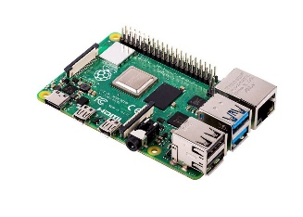

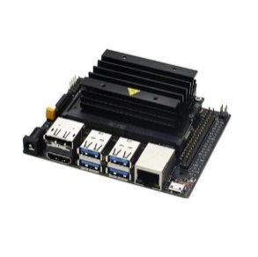



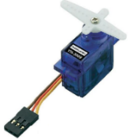


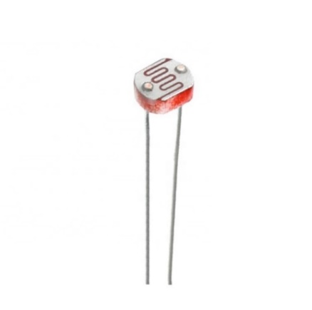

Architecture
C-Rest API
Python Socket
NVIDIA Jetson Nano
Raspberry Pi
Amazon Web Services
< 서보모터 >
< 조도센서 >

Slide 5
Raspberry Pi

Slide 6
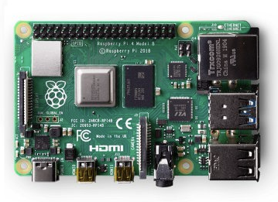

Raspberry Pi
영국의 라즈베리 파이(Raspberry Pi) 재단에서 교육 목적으로 만든 싱글 보드 컴퓨터(SBC)
마이크로프로세서, 메모리, I/O 등이 내장되어 있음
< Raspberry Pi 4 >

Slide 7
Raspberry Pi GPIO (1/2)
다용도 입출력(General Purpose Input/Output, GPIO)
디지털 신호를 입출력 할 수 있는 기능을 가지고 있음
Raspberry Pi에는 40개의 핀 존재

Slide 8
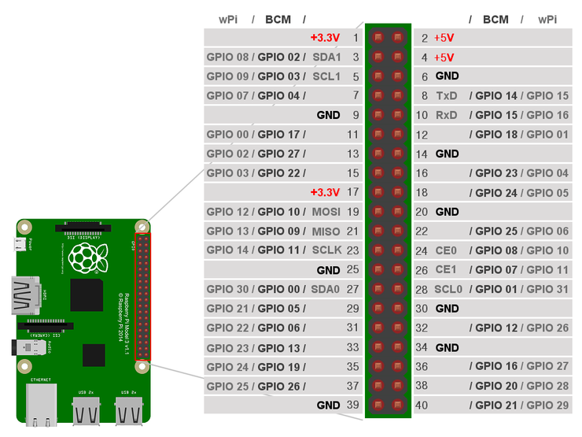
Raspberry Pi GPIO (2/2)
SPI 통신을 위한 핀
MOSI (GPIO 10)
master에서 데이터를 출력하기 위한 선
MISO (GPIO 9)
slave에서 데이터를 출력하기 위한 선
SCLK (GPIO 11)
Clock 신호 선
CS (GPIO 8)
데이터를 송수신할 slave를 선택하기 위한 신호선
< GPIO Pin Header >

Slide 9
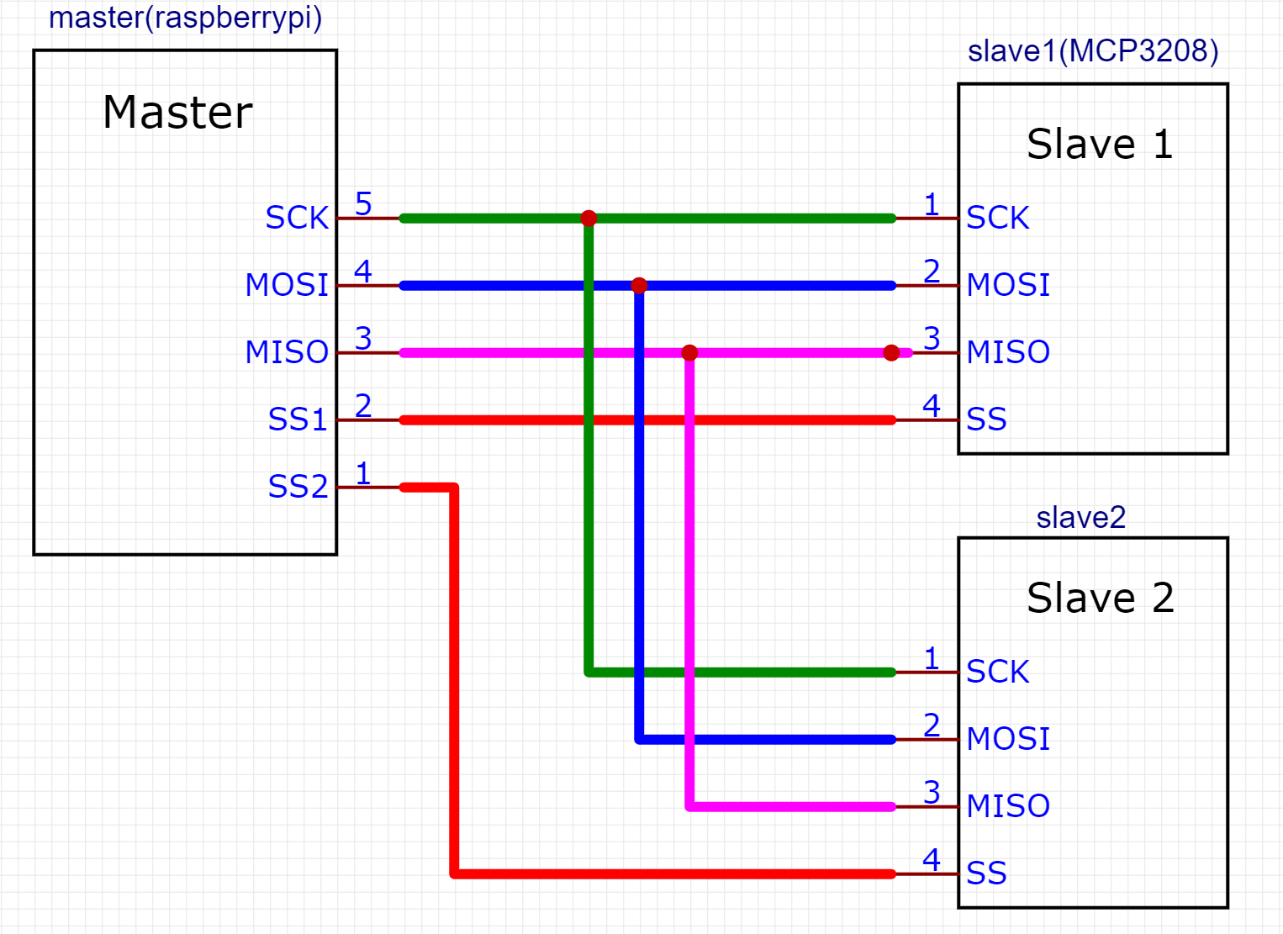
SPI 통신
Pi와 주변 장치 간에 데이터를 전송하는 인터페이스 버스
1:N 통신을 지원하는 동기식 통신 방식
통신을 위해 최소 하나의 master, slave 기기와 4개의 선(MOIS, MISO, SCLK, CS) 필요
Raspberry Pi
MCP3208
< SPI 통신 >

Slide 10
Raspberry Pi GPIO Library(1/2)
WiringPi
GPIO Interface library for the Raspberry Pi
C언어로 GPIO핀을 제어할 수 있는 기능을 제공하는 라이브러리

Slide 11
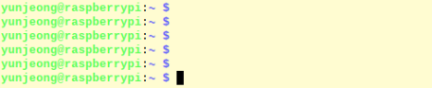
Raspberry Pi GPIO Library(2/2)
Install WiringPi
sudo apt-get install wiringpi
sudo apt-get install git-core
cd wiringpi
git clone https://github.com/WiringPi/WiringPi
./build

Slide 12
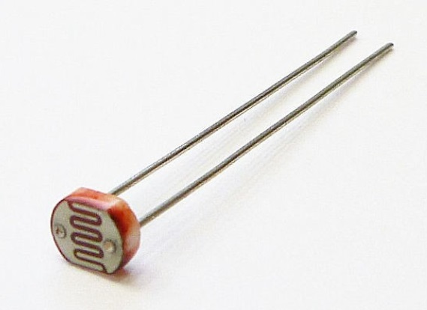
조도센서
주변의 밝기를 측정하는 센서
빛의 양에 따라 저항 값이 달라짐
< 조도센서 >

Slide 13
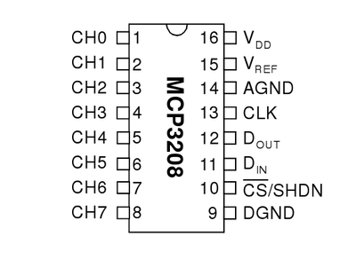
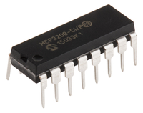
MCP3208
센서의 아날로그 출력 값을 12비트의 디지털 값으로 변환하는 A/D Converters (0v ~ 3.3v → 0 ~ 4095)
라즈베리파이와 MCP3208간에는 SPI 통신으로 ADC 데이터를 받음
< MCP3208 >
< MCP3208 핀 구조 >

Slide 14
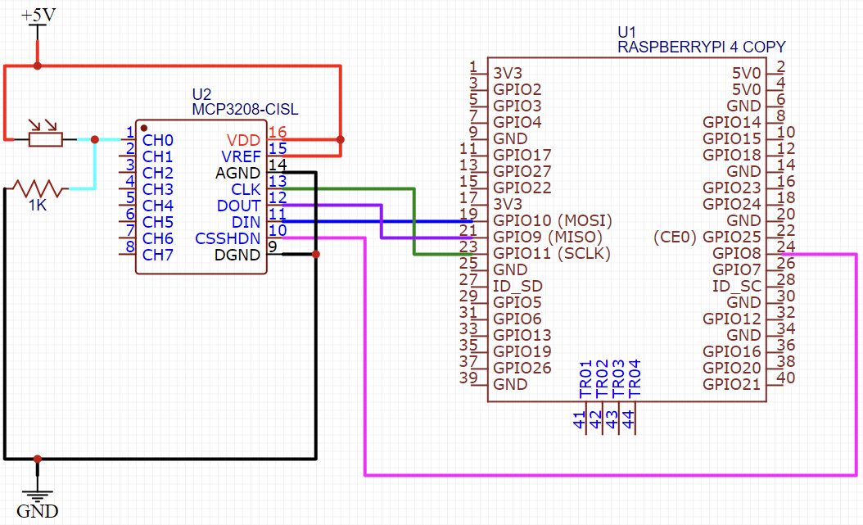
Raspberry Pi 회로도
조도센서로부터 받은 아날로그 값 → MCP3208 CH0
→ MCP3208을 통해 [아날로그 값 → 디지털 값]
→ 라즈베리파이에 값 전달
Raspberry Pi | MCP3208
VCC | VREF
GND | AGND
MOSI (GPIO 10) | DIN
MISO (GPIO 9) | DOUT
SCLK (GPIO 11) | CLK
CS (GPIO 8) | CS
과전류 방지를
위한 저항
10Kꭥ
< 회로도 >

Slide 15
AWS

Slide 16
AWS란?
Amazon Web services는 아마존 사가 제공하는 클라우드 서비스
인터넷을 통해 IT 리소스와 어플리케이션을 사용자의 요청에 따라 제공하는, 종량 과금제

Slide 17
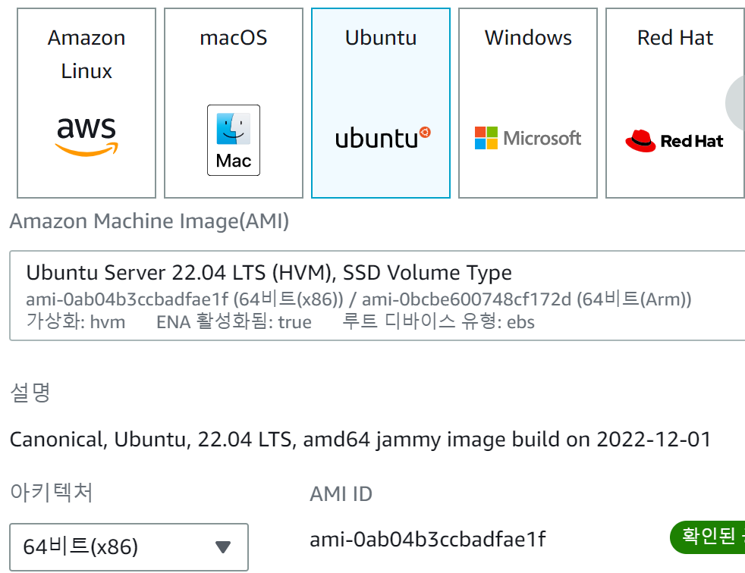
Os image 설정
컴퓨터에서 새 os를 설치하고 구성하는데 사용하는 폴더의 압축된 컬렉션

Slide 18
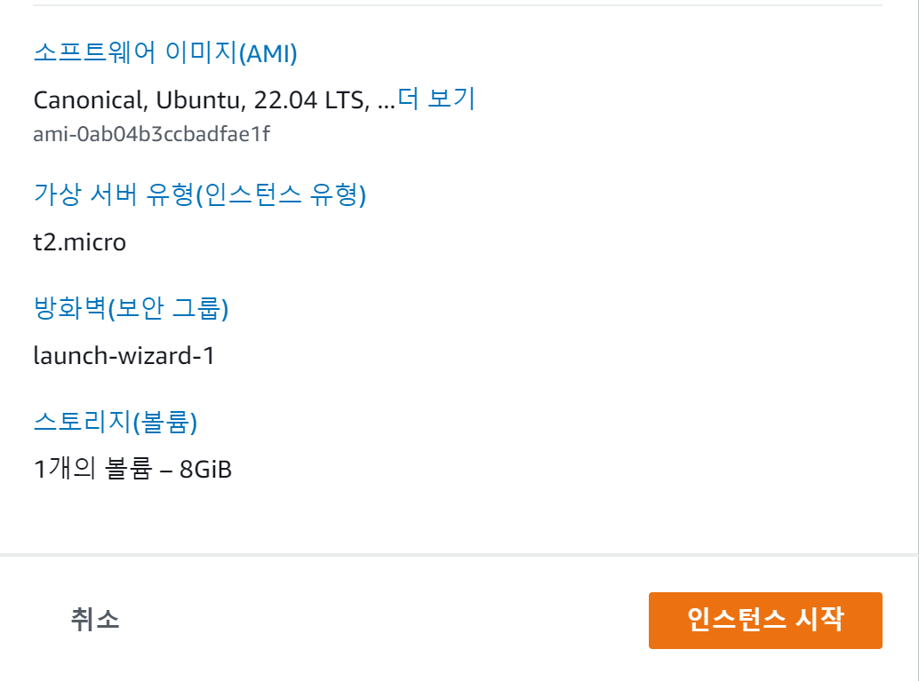
인스턴스 설정

Slide 19
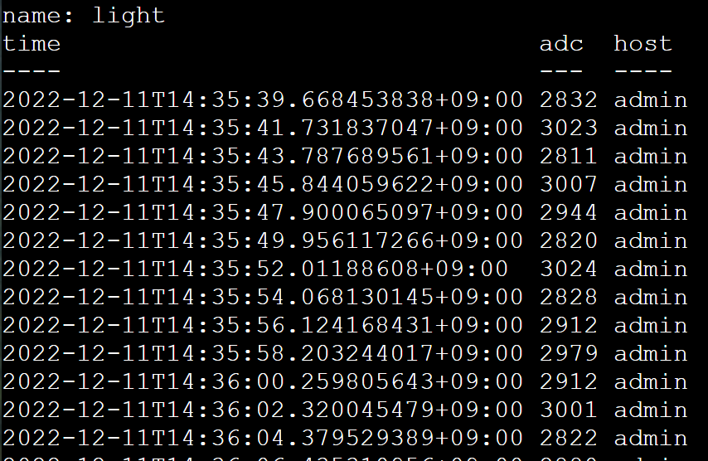
Influxdb
많은 쓰기 작업과 쿼리 부하를 처리하기 위해 2013년에 Go 언어로 개발된 오픈소스 TSDB(Time Series Database)

Slide 20
Grafana
Grafana는 데이터 소스로부터 차트, 그래프, 알람 등을 웹 환경에서 제공해주는 interactive visualization web application
시계열 데이터베이스와 함께 사용되며 실시간 데이터 분석, 모니터링 등에 많이 사용됨

Slide 21
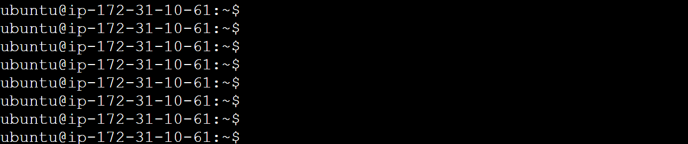
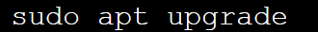
Influxdb (1/3)
리눅스 상에서 influxdb 설치

Slide 22
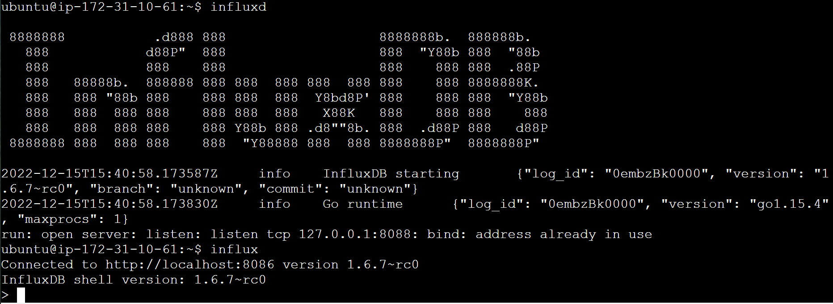
Influxdb (2/3)
Influxdb 접속

Slide 23
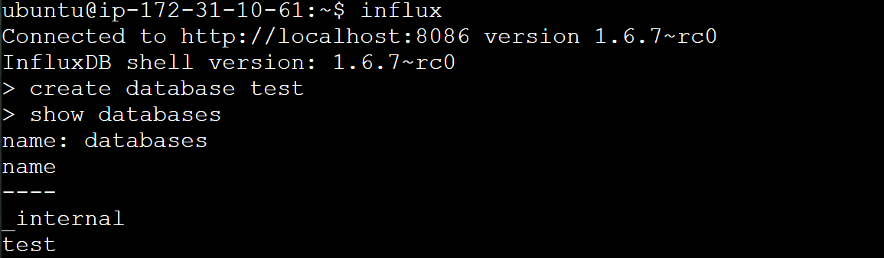
Influxdb (3/3)
데이터 베이스 생성

Slide 24
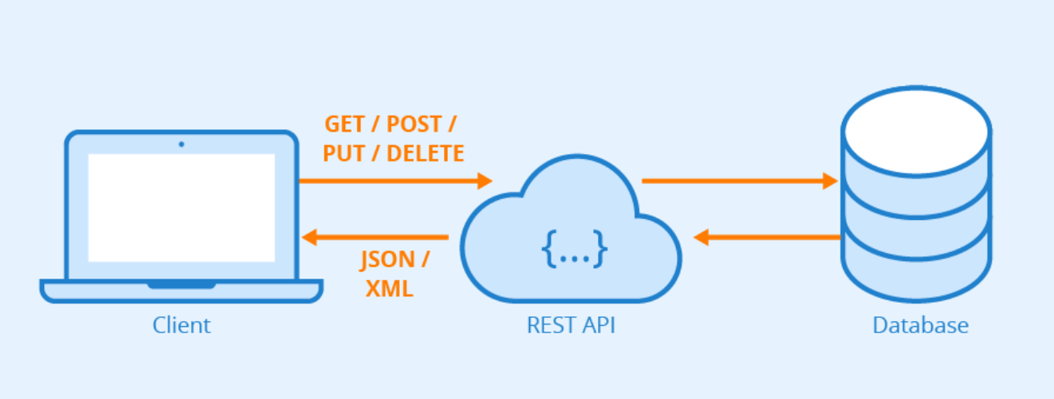
Rest api
http url을 통해 자원을 명시하고, http method를 통해 해당 자원에 대한 데이터 처리기능을 수행하는 것을 의미

Slide 25
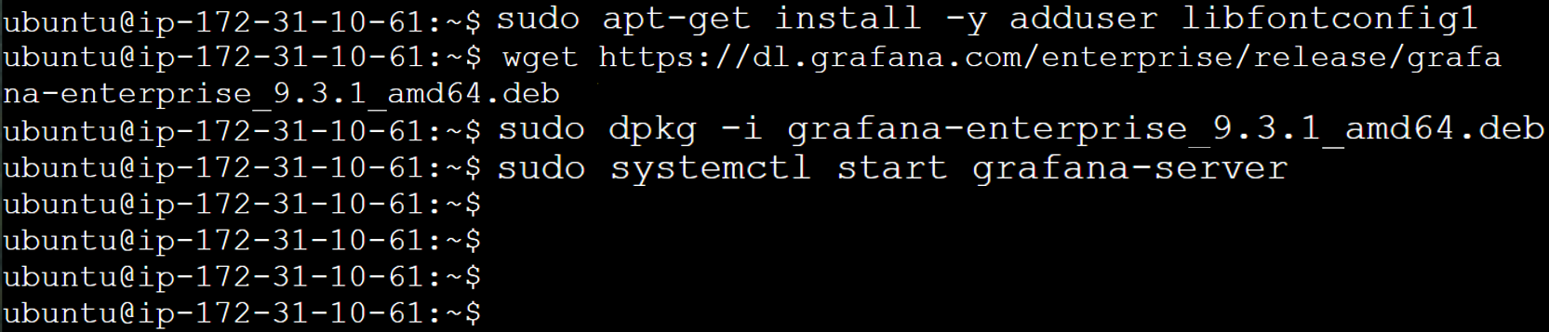
Grafana(1/5)
리눅스 상에서 그라파나 설치 및 서비스 실행

Slide 26
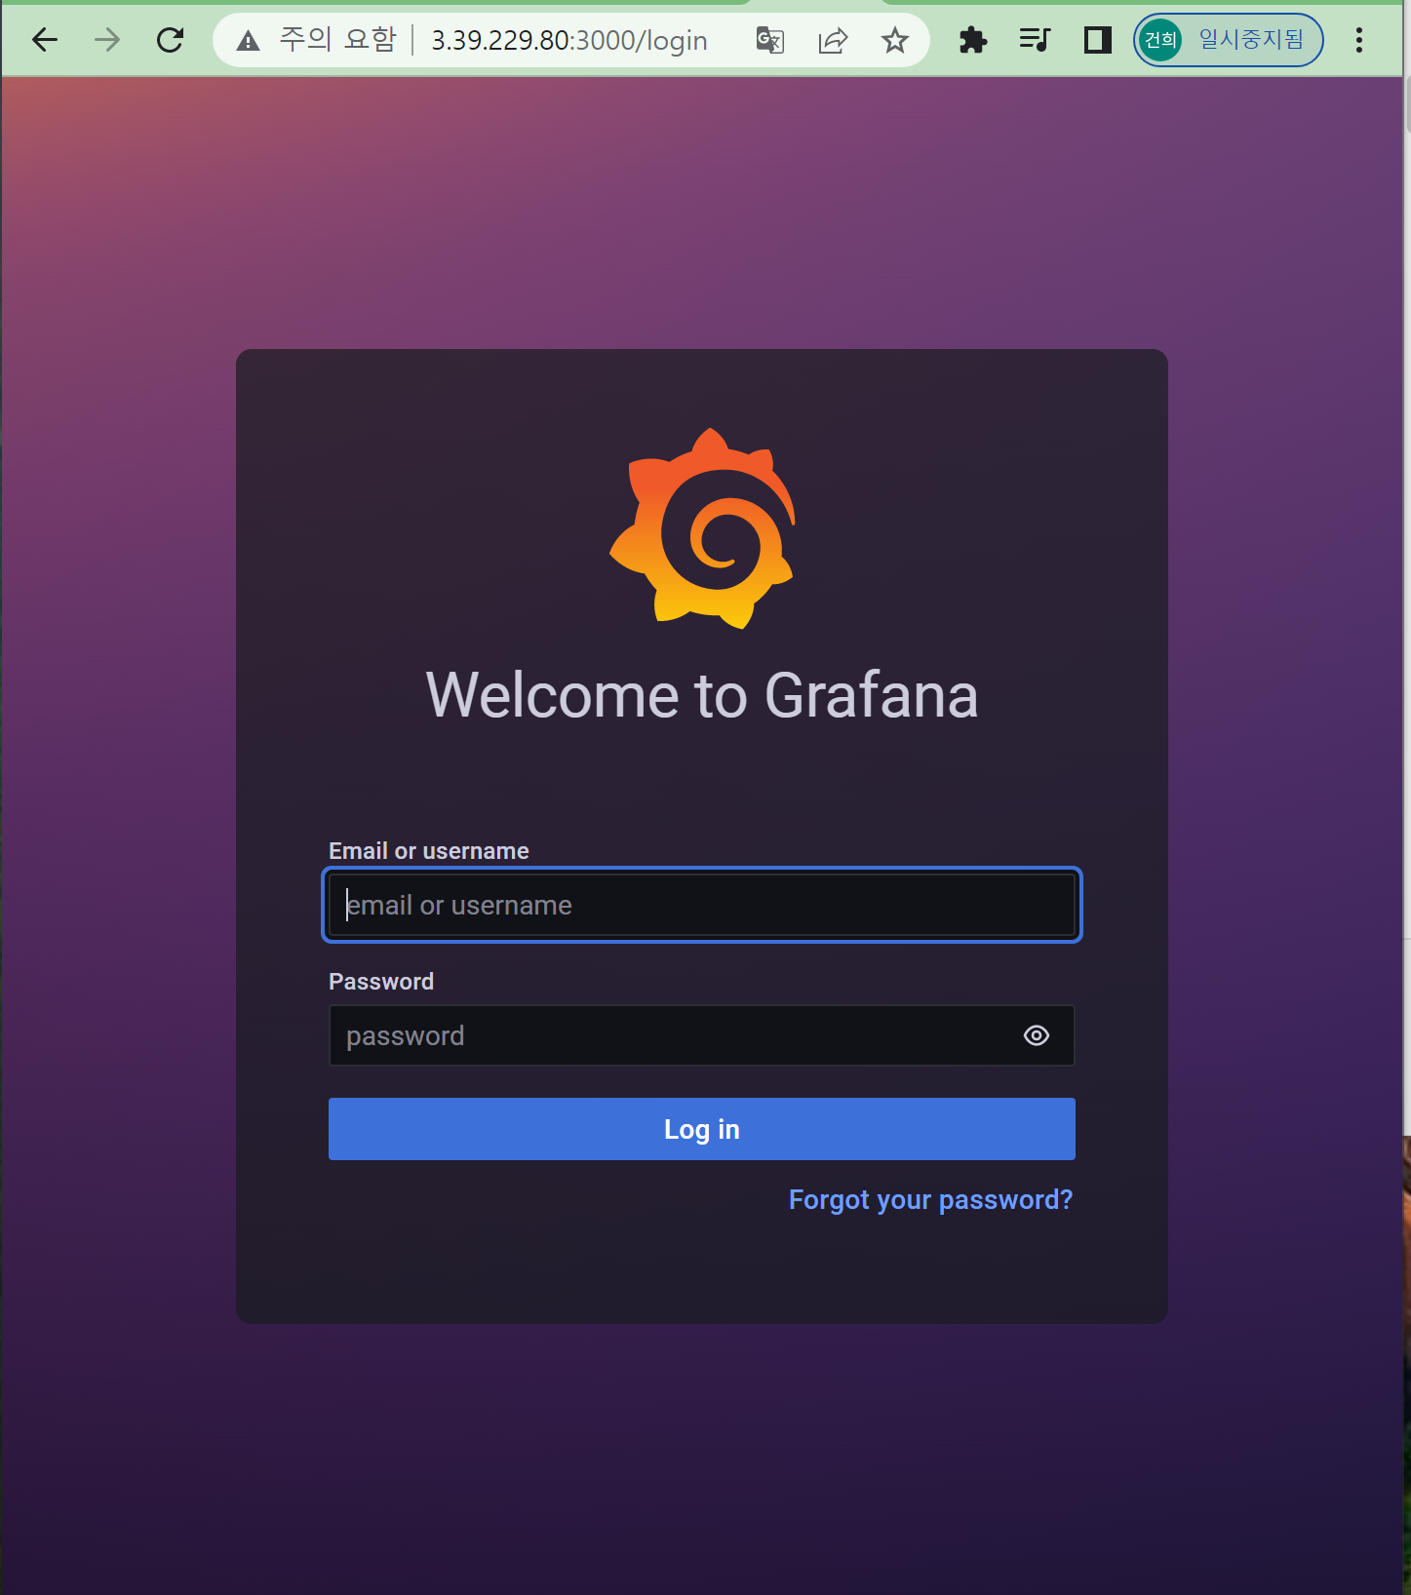
Grafana(2/5)
그라파나에 web ui 접속 - Aws의 public ipadress:3000
초기 관리자 계정
-user name: admin
-user name: password

Slide 27
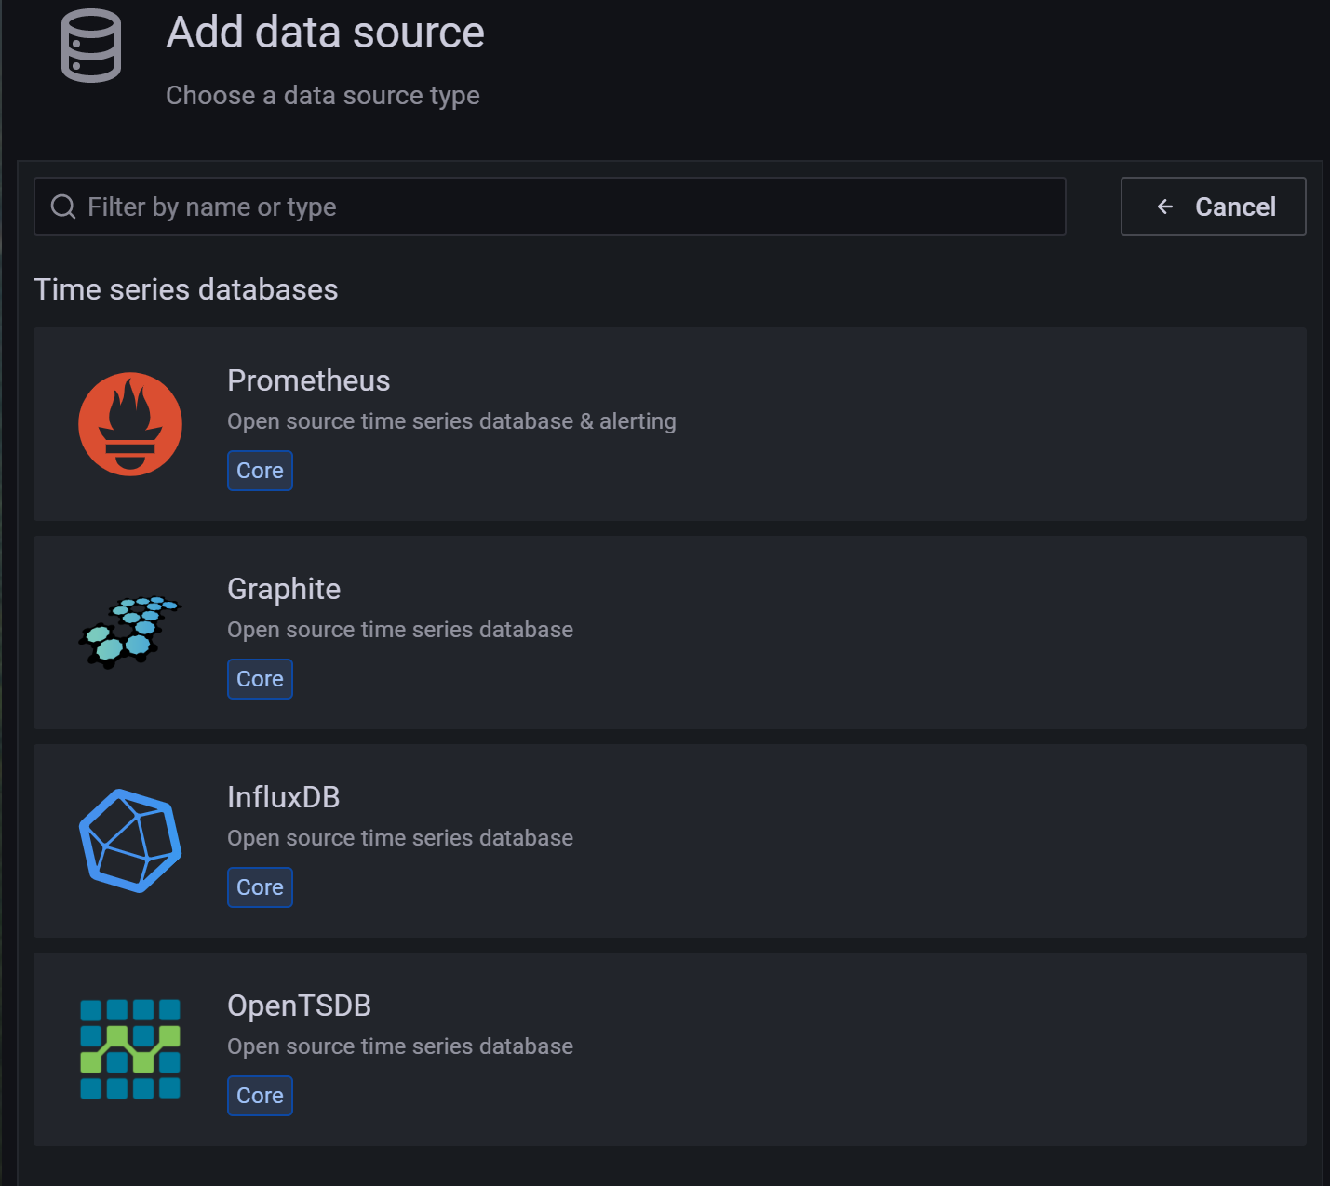
Grafana(3/5)
데이터베이스를 추가
Influxdb에서 만든 데이터베이스를 사용하기위해 influxdb 선택

Slide 28
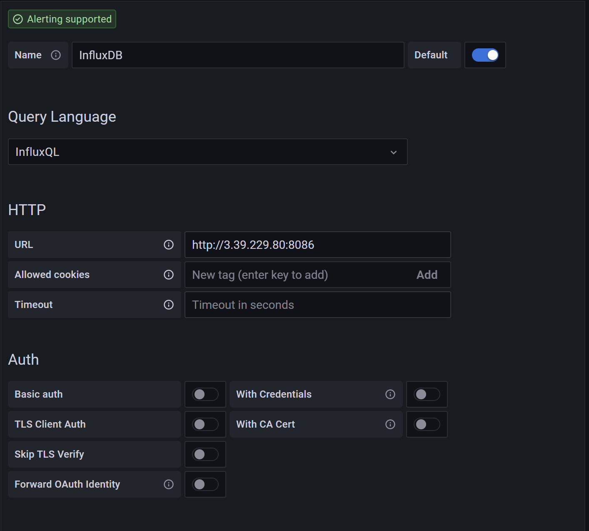
Grafana(4/5)
쿼리 언어 및 데이터베이스의 주소를 설정
쿼리언어 설정
데이터 자원 명시

Slide 29
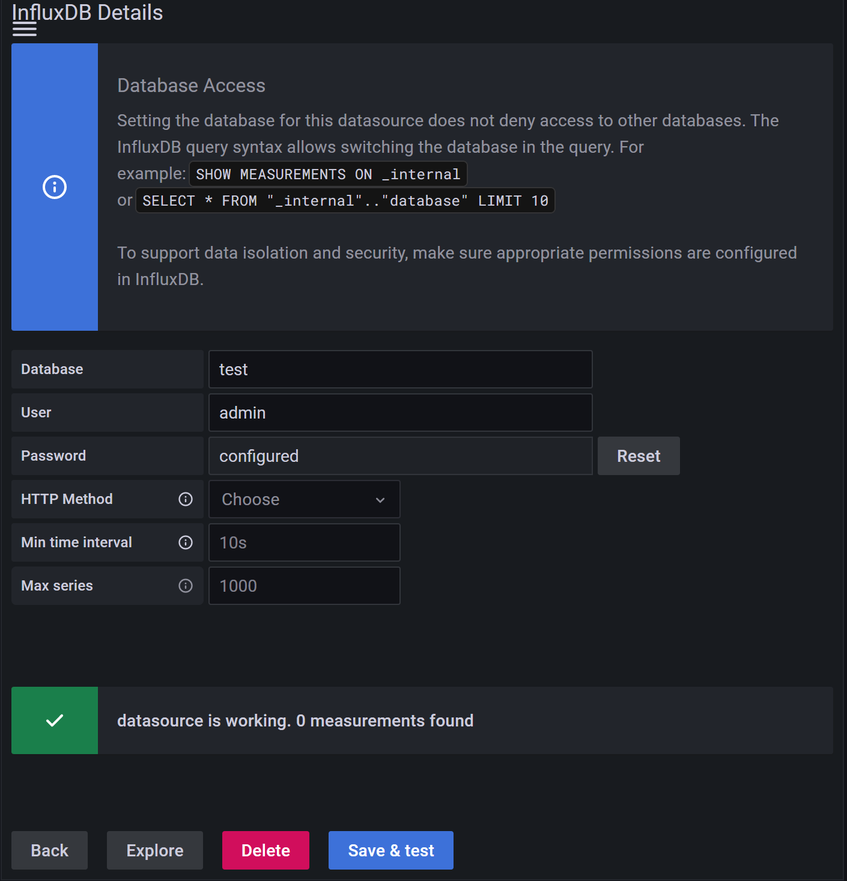
Grafana(5/5)
제작한 test 데이터베이스를 가져옴
Database : test
초기 관리자 계정
-user name: admin
-user name: password

Slide 30
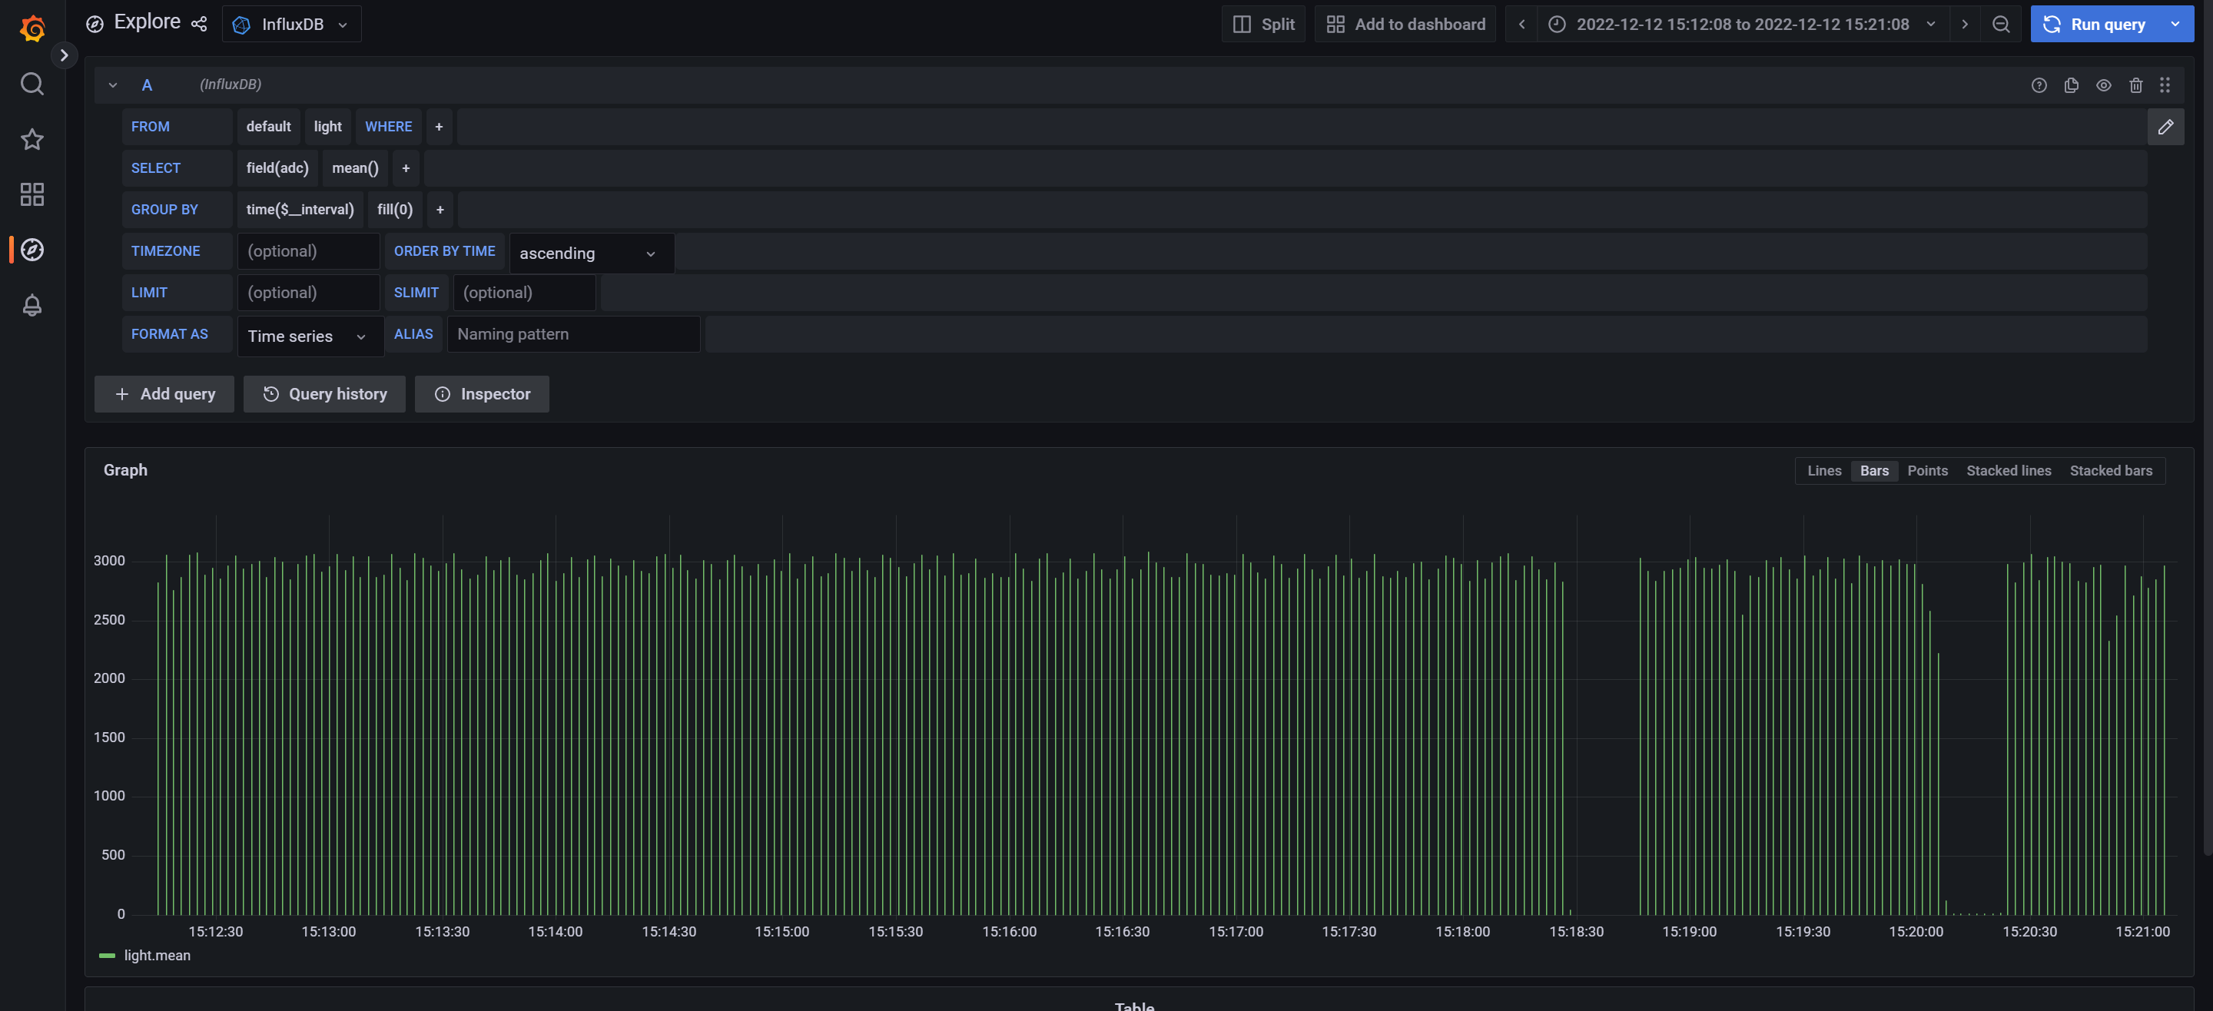
Explore data

Slide 31
NVIDIA Jetson Nano

Slide 32

NVIDIA Jetson Nano
NVIDIA에서 만든 고성능/저전력의 임베디드 슈퍼컴퓨터
Nvidia 그래픽 칩셋이 내장되어 있어 강력한 그래픽 연산 성능 제공
< NVIDIA Jetson Nano >

Slide 33
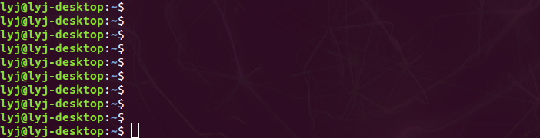
Jetson Nano GPIO Library
GPIO 핀은 Raspberry Pi와 유사
GPIO를 이용하기 위해선 Jetson.GPIO 패키지를 설치해야 함
sudo apt-get install python3-pip
sudo pip3 install jetson.GPIO
sudo groupadd -f -r gpio
sudo usermod -a -G gpio <user name>
git clone https://github.com/NVIDIA/jetson-gpio.git
cd jetson-gpio
sudo python3 setup.py install
sudo cp lib/python/Jetson/GPIO/99-gpio.rules /etc/udev/rules.d/
sudo udevadm control --reload-rules && sudo udevadm trigger

Slide 34
PWM (1/2)
펄스 폭 변조(Pulse Width Modulation)
디지털 신호의 전압을 이용하여 아날로그 전압을 만듦
V
50% HIGH
5V
0V
t
0
1
2
3
< PWM 원리를 이용한 전압 출력 제어 >

Slide 35
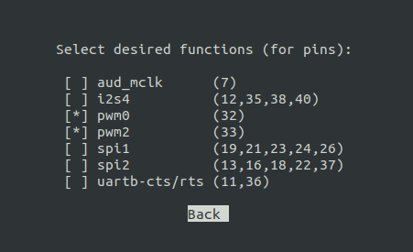
PWM (2/2)
PWM 제어를 위한 GPIO 핀 설정
sudo /opt/nvidia/jetson-io/jetson-io.py
→ Configure Jetson 40pin Header
→ Configure header pins manually
→ pwm0, pwm2 활성화(스페이스바)
→ Save and reboot to reconfigure pins

Slide 36

서보모터
원하는 각도와 속도를 제어할 수 있는 모터
전원 5V, GND, 제어 3개의 단자로 구성
< 서보모터 >

Slide 37
Jetson Nano 회로도
< Jetson Nano >
VCC(5V)
GND
Servo Motor | Jetson Nano
전원 5V | 5V
GND | GND
제어 | 33번 핀(PWM)
< 서보모터 >
PWM
< 회로도 >

Slide 38
부록

Slide 39
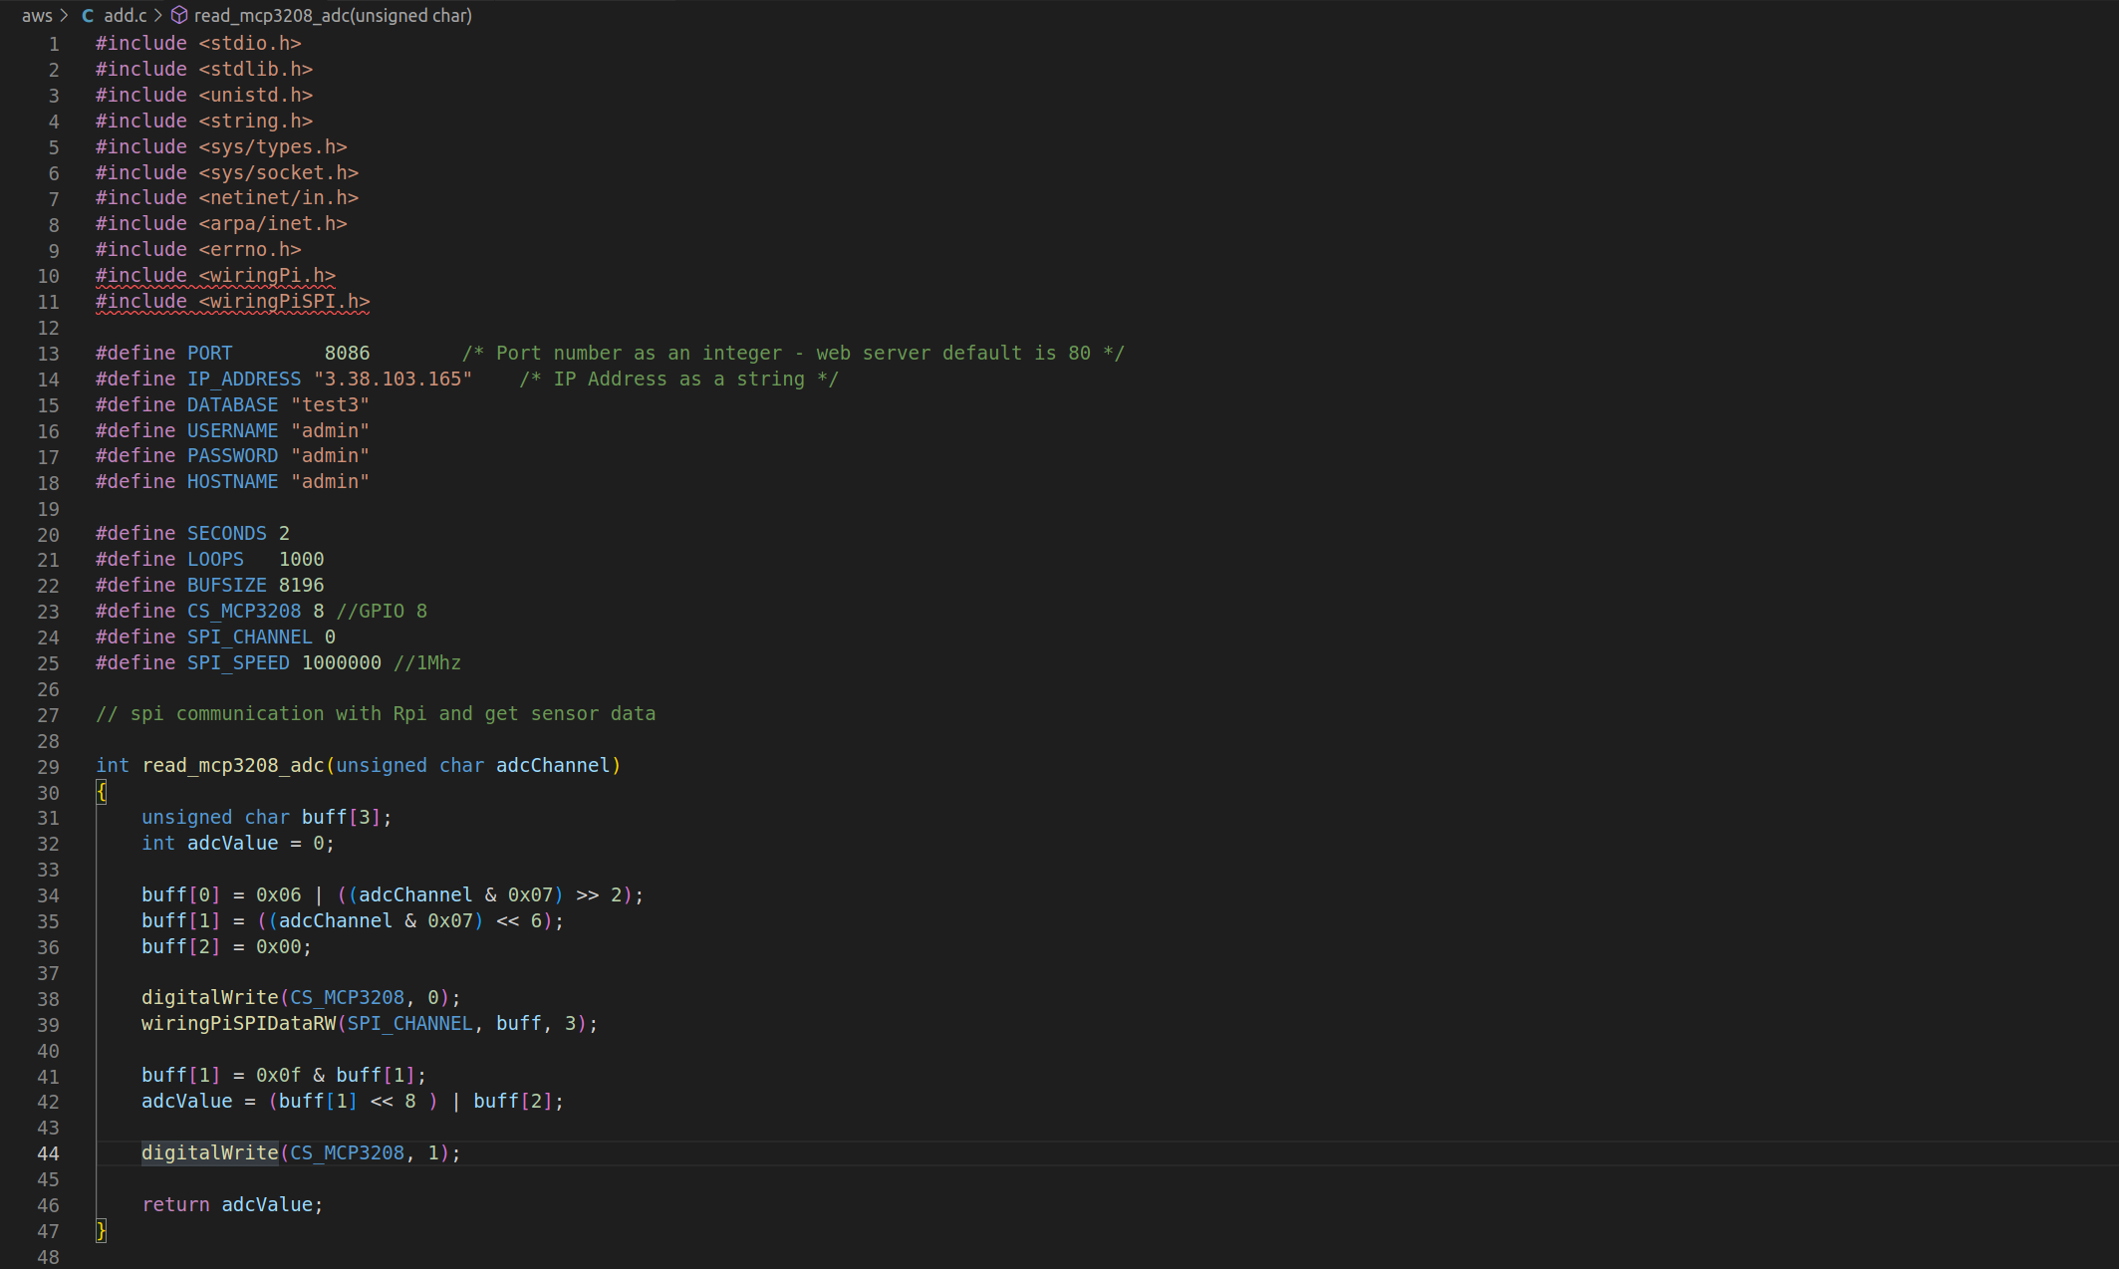
부록 – Raspberry Pi (1/6)
Influxdb 정보 상수로 정의
GPIO 정보 상수로 정의

Slide 40
부록 – Raspberry Pi (2/6)
MCP3208 전송 데이터 형식
GPIO 핀의 값 Low로 설정, 데이터 read
데이터 송수신 후 데이터 형식

Slide 41
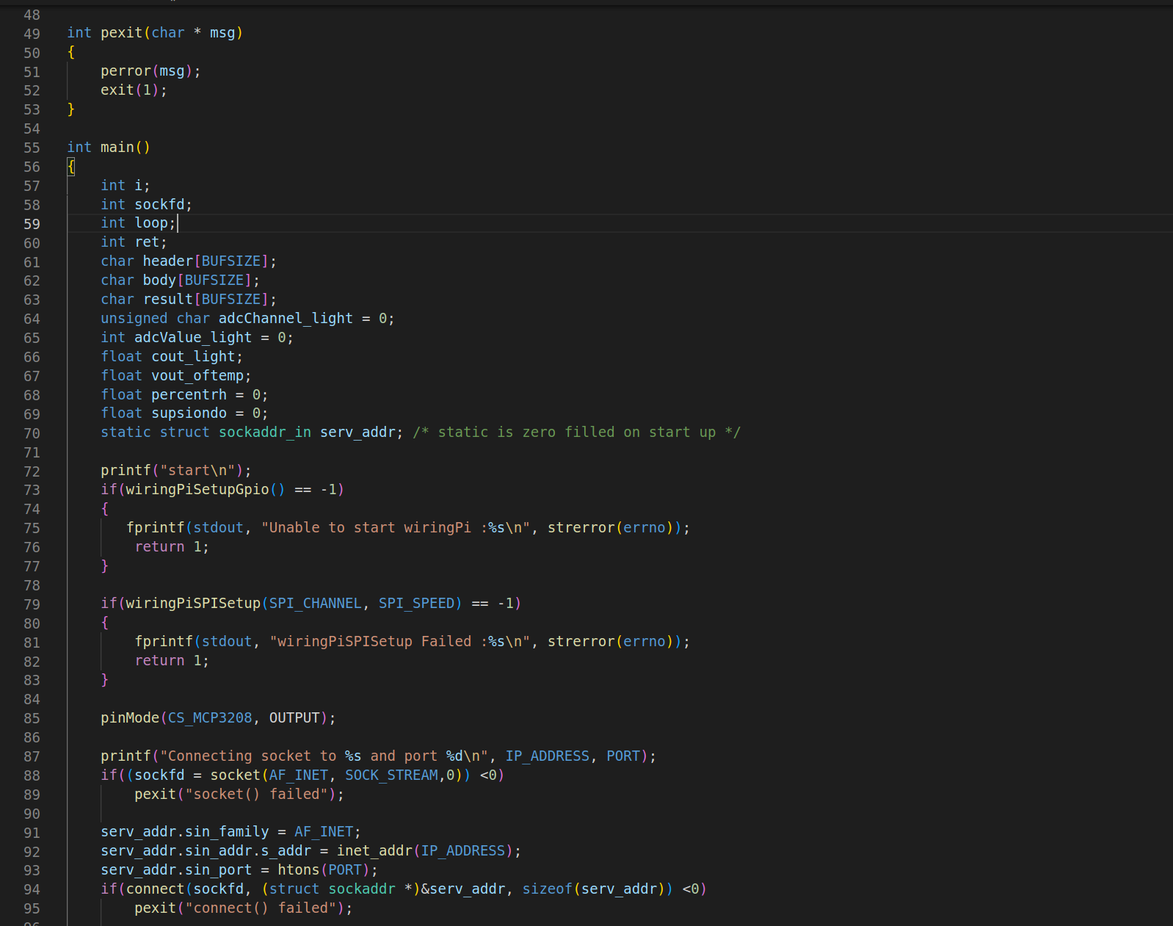
부록 – Raspberry Pi (3/6)
프로그램이 BCM의 GPIO 핀 번호를 사용하도록 설정
SPI 통신 채널과
속도 설정

Slide 42
부록 – Raspberry Pi (4/6)
GPIO 핀 모드 설정
서버와 연결

Slide 43
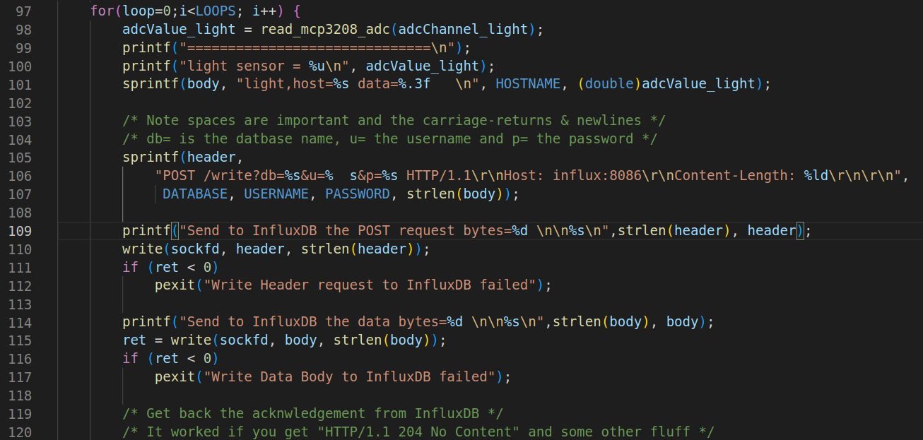
부록- Raspberry pi (5/6)
송신할 데이터를 body에 저장
http에서 http1버전을 이용해
influxdb에 body를 write 요청
header와 body를 소켓에 기록

Slide 44
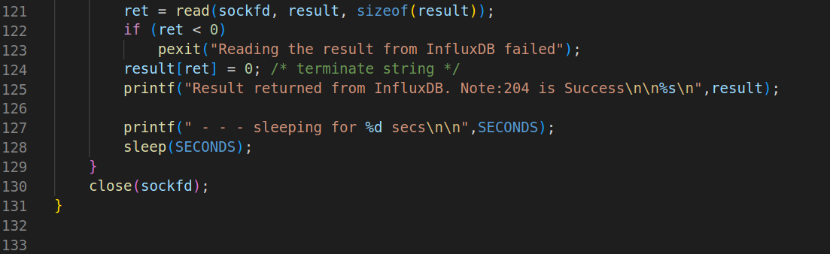
부록- Raspberry pi (6/6)
요청에 대한 http의 응답 메시지를 반환

Slide 45
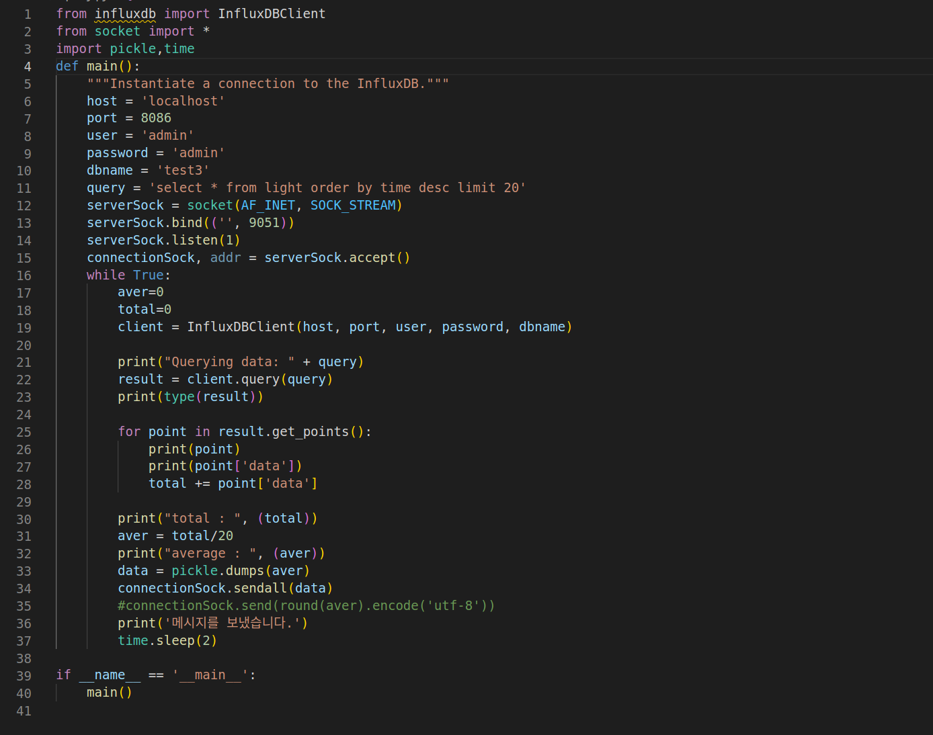
부록 – AWS (1/2)
데이터에서 20개까지의 최근데이터를 선택
Local ip에 있는 influxdb의 데이터베이스에 접근

Slide 46
부록 – AWS (2/2)
쿼리문을 실행 최근 20개의
데이터를 리턴 받음
Result의 ‘data’의 값에 접근
피클 함수로 데이터를 전송

Slide 47
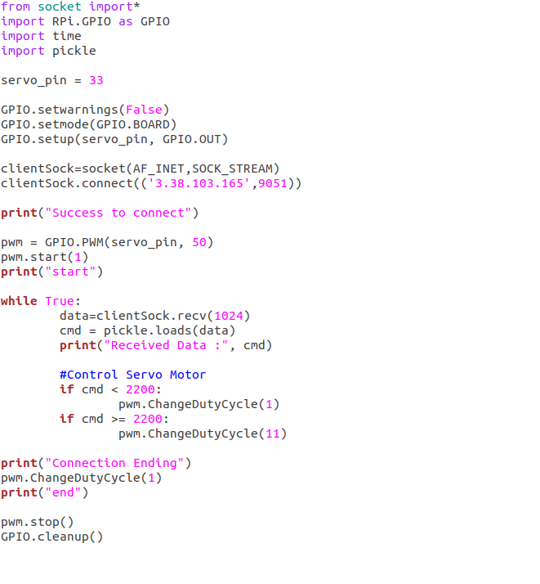
부록 – Jetson Nano (1/3)
모듈 불러오기
GPIO 셋팅 및 pwm 핀 out으로 설정

Slide 48
부록 – Jetson Nano (2/3)
클라이언트 소켓 설정
주파수 50Hz으로 정의
pwm 주기 20ms의 1%로 시작

Slide 49
부록 – Jetson Nano (3/3)
서버로부터 메시지 수신
어떤 데이터를 수신할지 모르기에 pickle 모듈 사용
cmd의 범위에 따라 서보모터 각도 조절
pwm 신호 종료, GPIO 초기화

